Slide 1



מתמטיקה לכיתה י"ב 3 יח"ל

Slide 2
יחידה ראשונה
התפלגות נורמלית

Slide 3

משימת פתיחה
עמוד 2

Slide 4
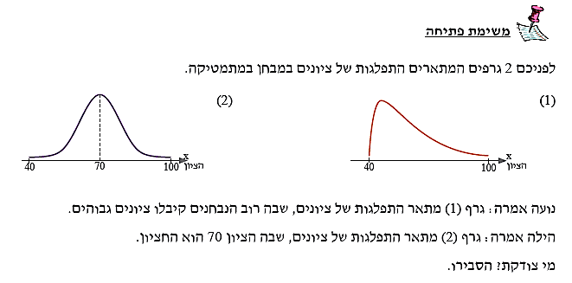
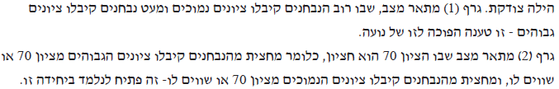

Slide 5
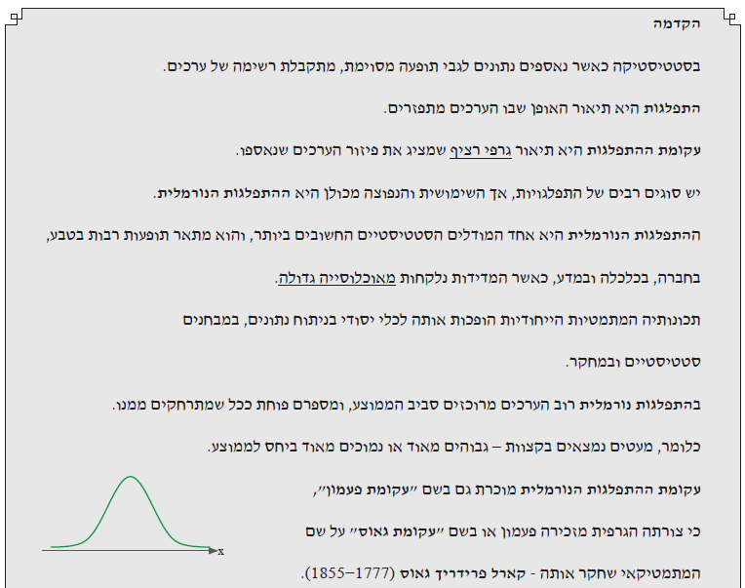

Slide 6
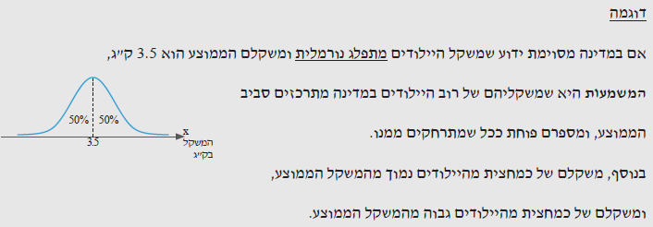

Slide 7
יחידה ראשונה
התפלגות נורמלית
זיהוי ויזואלי של התפלגות נורמלית

Slide 8
הסבר ודוגמה פתורה
עמודים 4-6

Slide 9
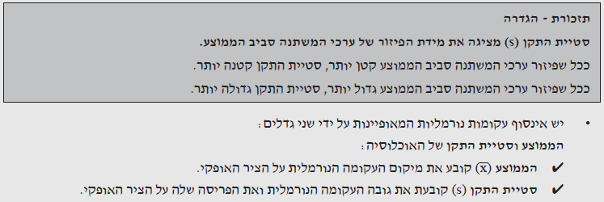

Slide 10
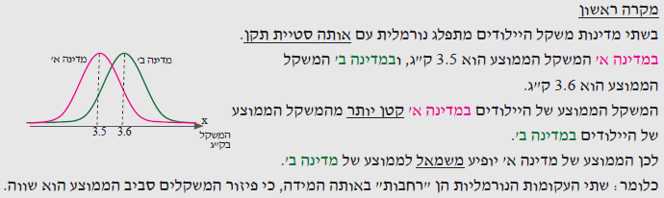
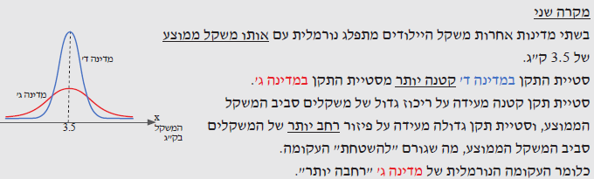

Slide 11
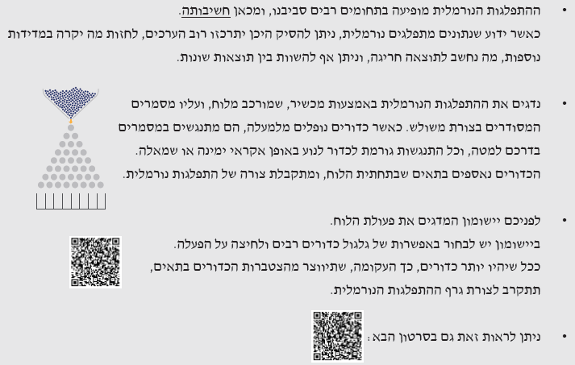

Slide 12
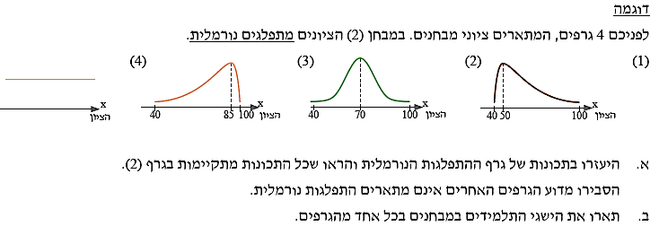
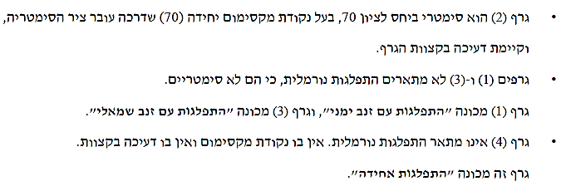

Slide 13
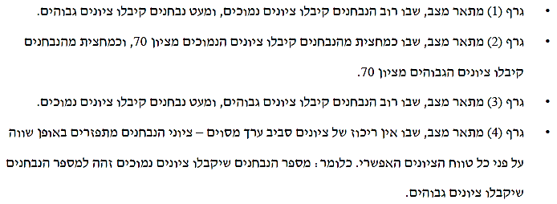

Slide 14
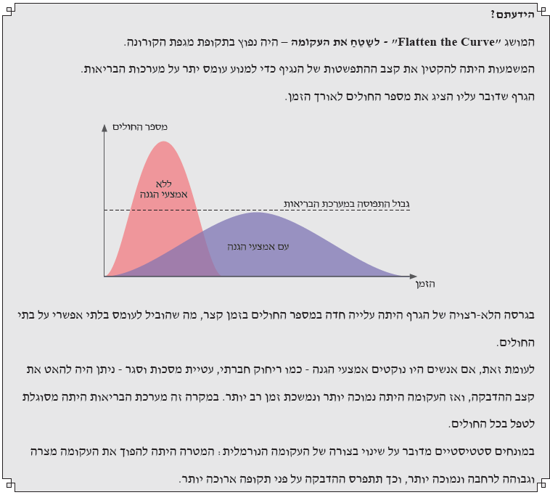

Slide 15
יחידה ראשונה
התפלגות נורמלית
מציאת האחוז/הסתברות בעזרת גרף ההתפלגות הנורמלית
א. העקומה הנורמלית עם מרווחים של סטיות תקן שלמות

Slide 16
הסבר ודוגמה פתורה
עמודים 10-11

Slide 17
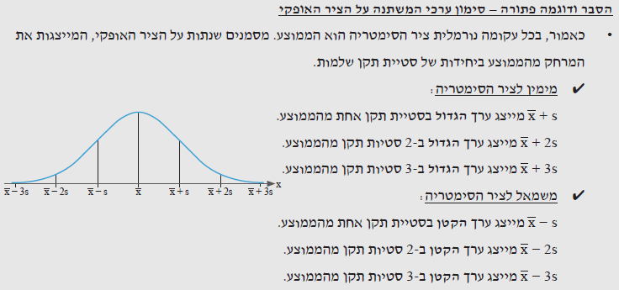

Slide 18
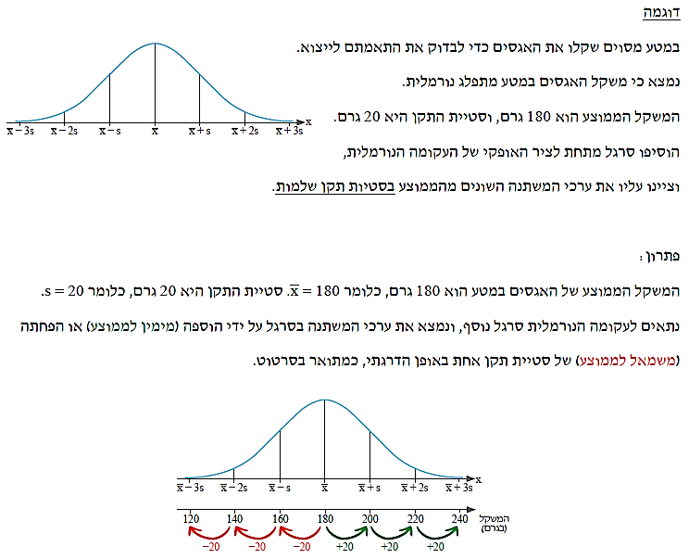

Slide 19
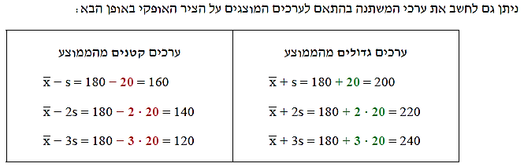

Slide 20
הסבר ודוגמה פתורה
עמודים 12-15

Slide 21
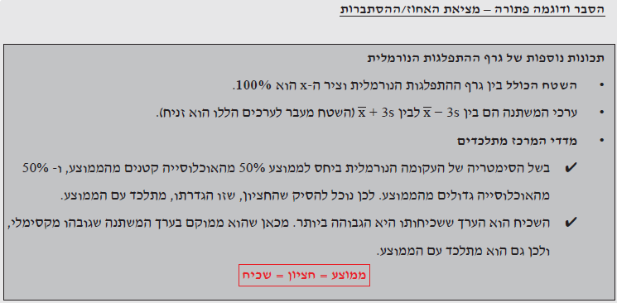

Slide 22
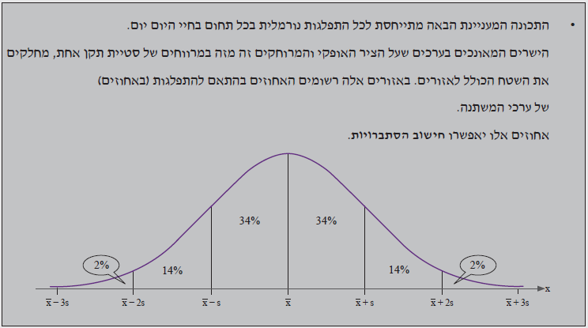

Slide 23
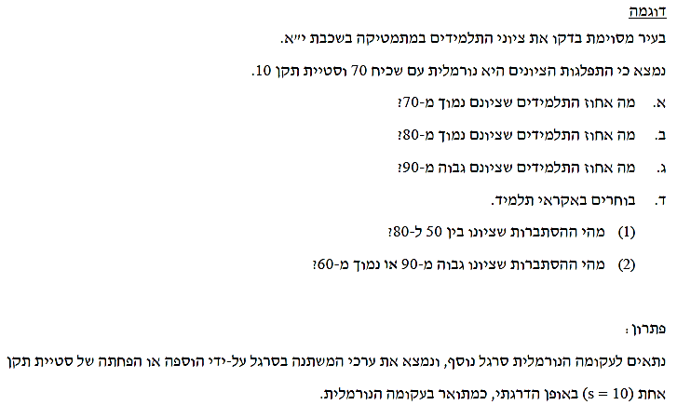
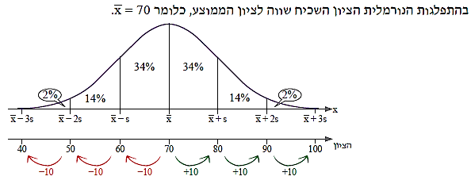

Slide 24
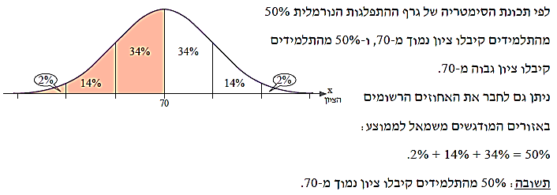

Slide 25
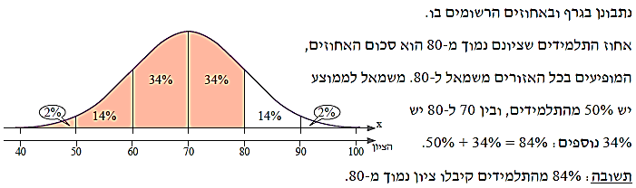

Slide 26
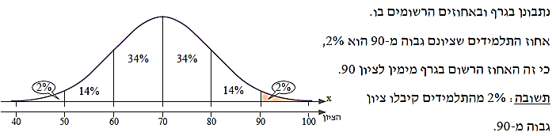

Slide 27
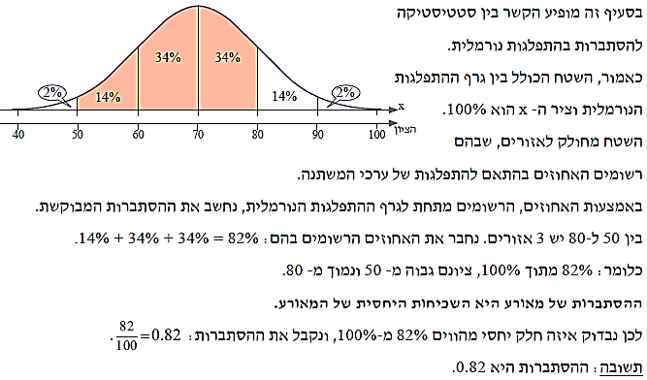

Slide 28
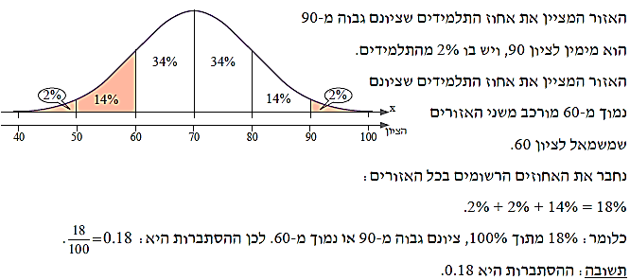

Slide 29
יחידה ראשונה
התפלגות נורמלית
מציאת האחוז/הסתברות בעזרת גרף ההתפלגות הנורמלית
ב. העקומה הנורמלית עם מרווחים של חצאי סטיות תקן

Slide 30
הסבר ודוגמה פתורה
עמודים 19-21

Slide 31
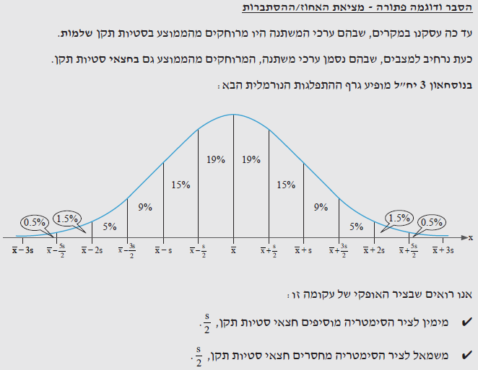

Slide 32
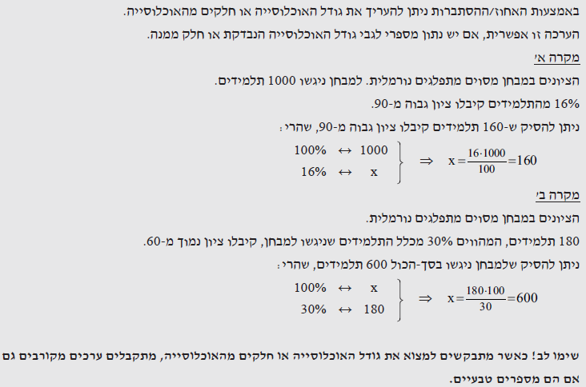

Slide 33
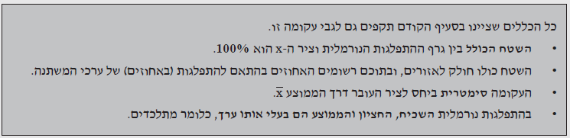

Slide 34
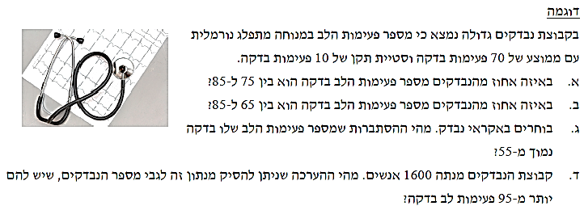
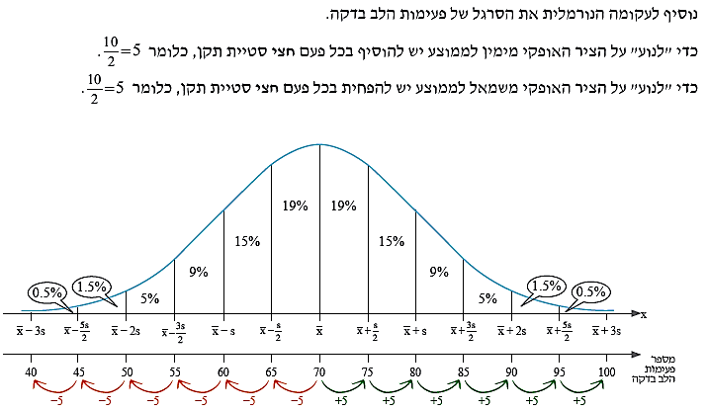

Slide 35


Slide 36


Slide 37


Slide 38
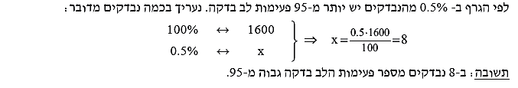

Slide 39


Slide 40
יחידה ראשונה
התפלגות נורמלית
מציאת ערך המשתנה בעזרת גרף ההתפלגות הנורמלית

Slide 41
הסבר ודוגמה פתורה
עמודים 27-29

Slide 42
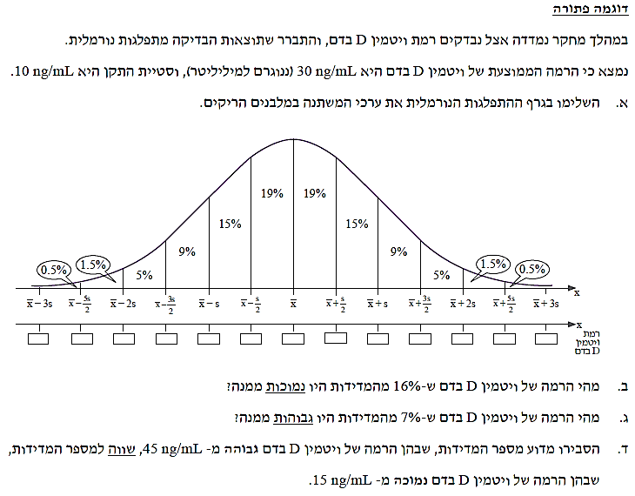

Slide 43
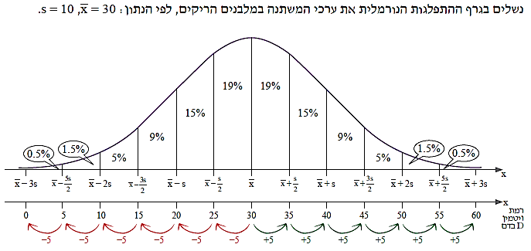

Slide 44
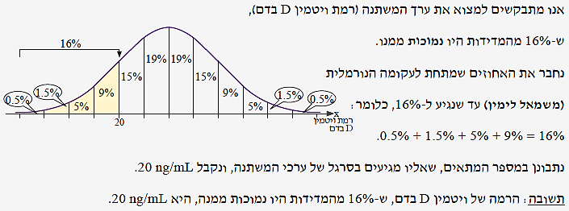

Slide 45
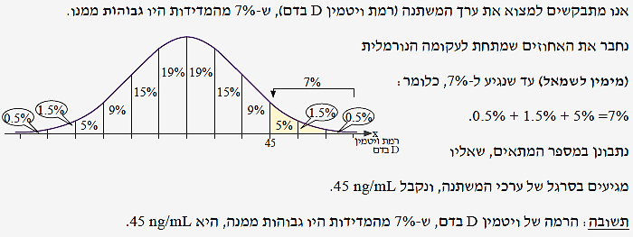

Slide 46
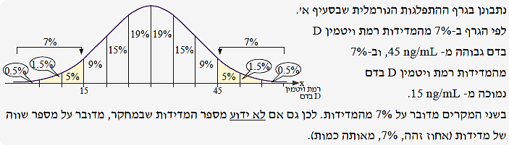

Slide 47
יחידה ראשונה
התפלגות נורמלית
שימוש בסימטריה של גרף ההתפלגות הנורמלית

Slide 48
הסבר ודוגמה פתורה
עמודים 33-34

Slide 49
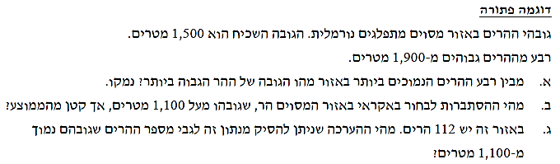
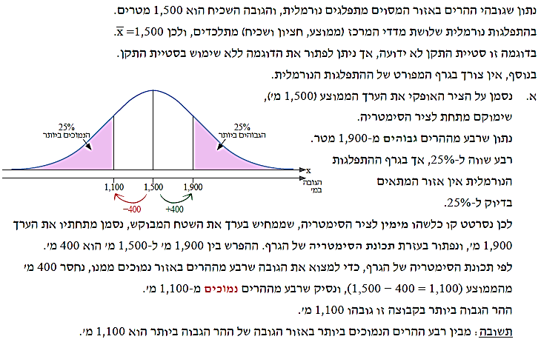

Slide 51
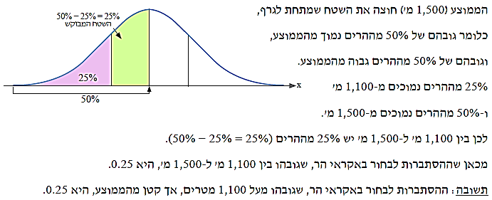

Slide 52
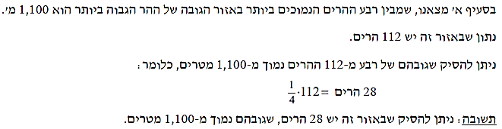

Slide 53
יחידה ראשונה
התפלגות נורמלית
מציאת ממוצע ו/או סטיית תקן בהתפלגות הנורמלית
א. מציאת הממוצע

Slide 54
הסבר ודוגמה פתורה
עמודים 39-41

Slide 55
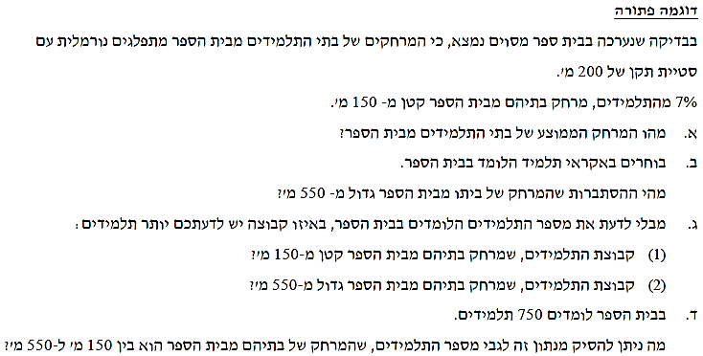
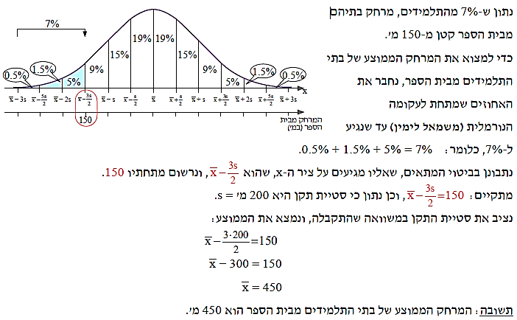

Slide 56
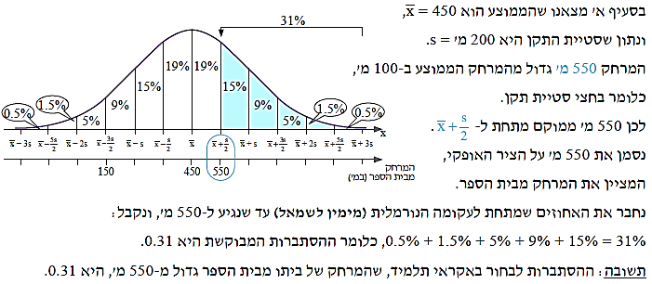

Slide 57
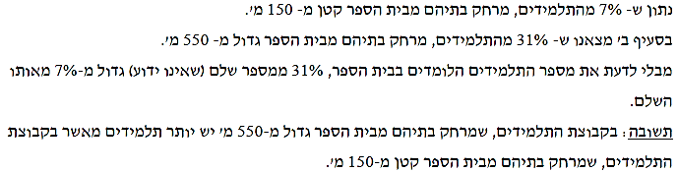

Slide 58
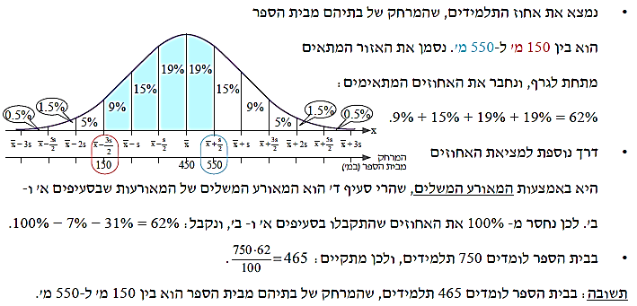

Slide 59
יחידה ראשונה
התפלגות נורמלית
מציאת ממוצע ו/או סטיית תקן בהתפלגות הנורמלית
ב. מציאת סטיית התקן

Slide 60
הסבר ודוגמה פתורה
עמודים 44-45

Slide 61
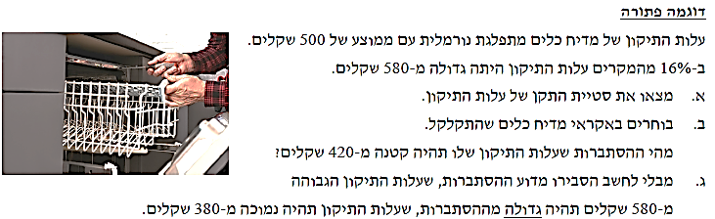
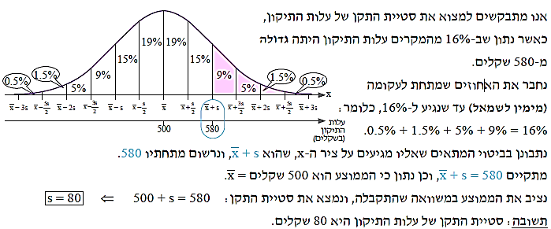

Slide 62
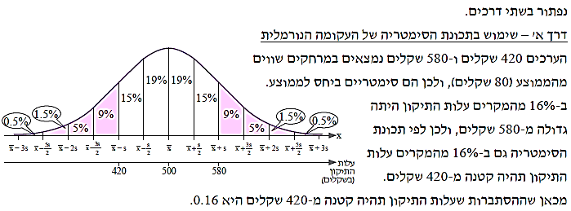

Slide 63
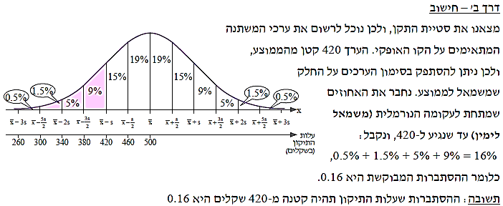

Slide 64
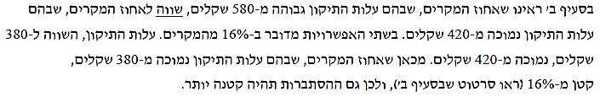

Slide 65
יחידה ראשונה
התפלגות נורמלית
מציאת ממוצע ו/או סטיית תקן בהתפלגות הנורמלית
ג. מציאת הממוצע וסטיית התקן

Slide 66
הסבר ודוגמה פתורה
עמודים 48-50

Slide 67
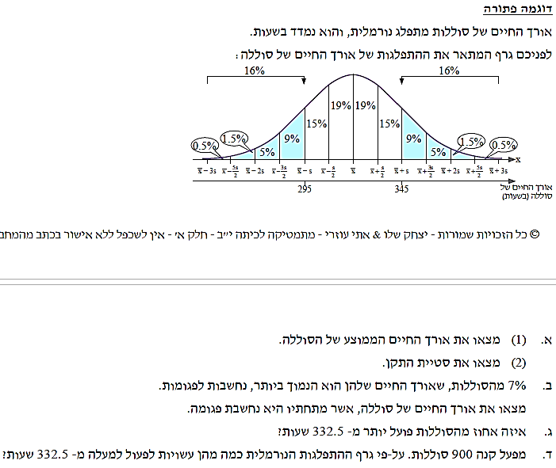


Slide 68


Slide 69


Slide 72
יחידה ראשונה
התפלגות נורמלית
ציוני תקן
א. מציאת ציון תקן ומשמעותו

Slide 73
הסבר ודוגמה פתורה
עמודים 56-58

Slide 74


Slide 75


Slide 76


Slide 77



Slide 78



Slide 79


Slide 80


Slide 81
יחידה ראשונה
התפלגות נורמלית
ציוני תקן
ב. מציאת מדדים חסרים בהינתן חלק מהמדדים

Slide 82
הסבר ודוגמה פתורה
עמוד 60

Slide 83


Slide 84
דוגמה פתורה
עמודים 61-62

Slide 85



Slide 87


Slide 88
יחידה ראשונה
התפלגות נורמלית
ציוני תקן
ג. השוואת המיקום היחסי של ערכי משתנים

Slide 89
הסבר ודוגמה פתורה
עמודים 63-64

Slide 90


Slide 91


Slide 92


Slide 93
יחידה ראשונה
התפלגות נורמלית
ציוני תקן בהתפלגות נורמלית

Slide 94
הסבר ודוגמה פתורה
עמודים 66-70

Slide 95


Slide 96



Slide 98


